Slide 1
CSAPP复习（4-7章）
2022.5.21

Slide 2
目录
CONTENTS
01
处理器体系结构
02
优化程序性能
03
存储器层次结构
04
链接

Slide 3
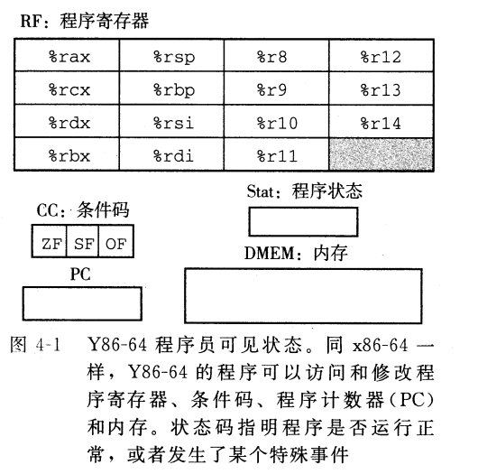
Y86-64指令集体系结构
Software 软件
ISA 指令集体系结构
Hardware 硬件

Slide 4
考试例题
B

Slide 5
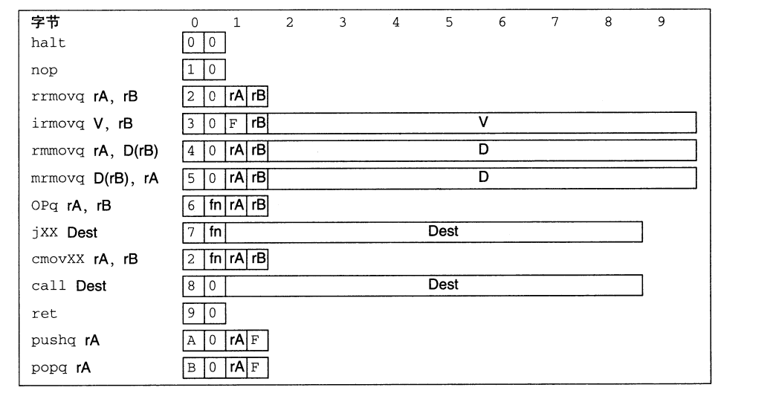
Y86-64指令
显式指明了源和目的，在寻址时，只支持基址+偏移量的运算
只允许对寄存器运算
Y86总是将常数字编码为8个字节，因而不太紧凑。

Slide 6
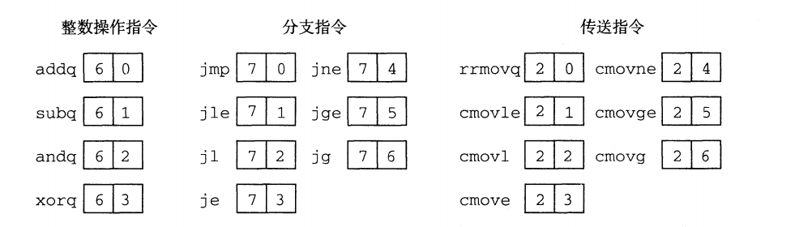
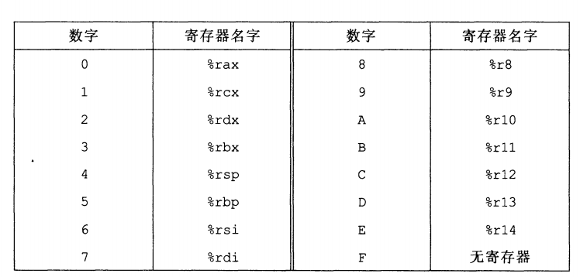
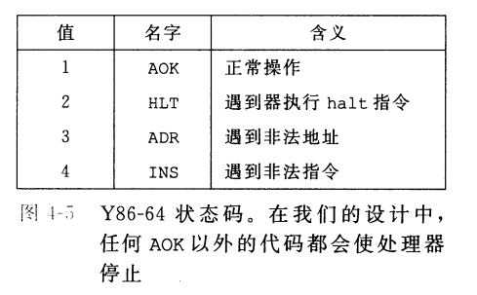
指令的编码
无条件传送
翻译：rmmovq %rsp, 0x123456789abcd(%rdi)
答案：40 42 cd ab 89 67 45 23 01 00

Slide 7
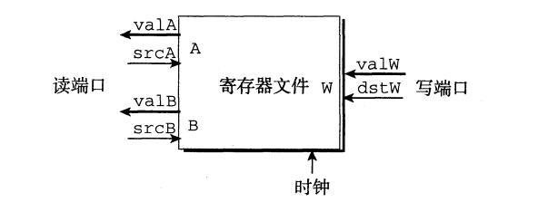
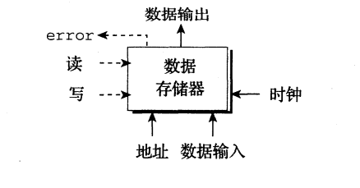
寄存器文件与内存
有两个读端口和一个写端口，电路可以同时对两个寄存器进行读操作，同时更新一个寄存器的值，但不能对同一寄存器同时进行读写。
F

Slide 8
Y86-64的顺序实现
取指
译码
执行
访存
写回
更新PC
ALU计算算数逻辑运算/计算内存引用的有效地址/增加或减少栈指针，得到的值记为valE
对内存进行读写操作，得到的值记为valM
最多可以写两个结果到寄存器文件
从内存中取出icode和ifun，还可能取出valC用于计算valP(下一指令的地址)
从寄存器文件中读入最多两个操作数，获得valA(以及valB)
将PC修改为下一指令的地址
注意：有些指令读的不是指令编码的寄存器，而是%rsp

Slide 9
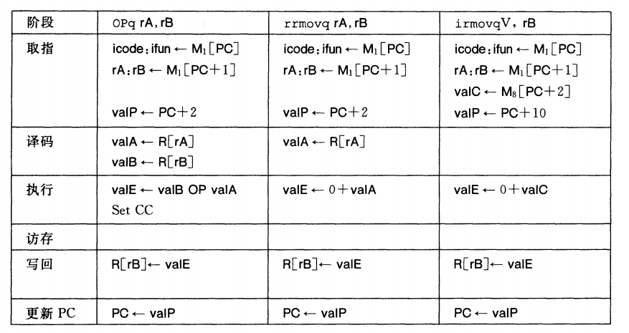
跟踪指令的执行
算数逻辑运算

Slide 10
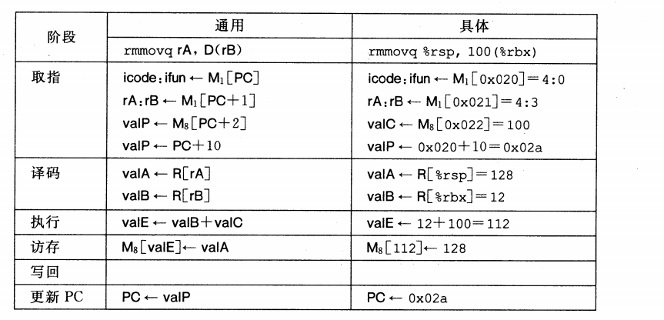
跟踪指令的执行
计算有效地址

Slide 11
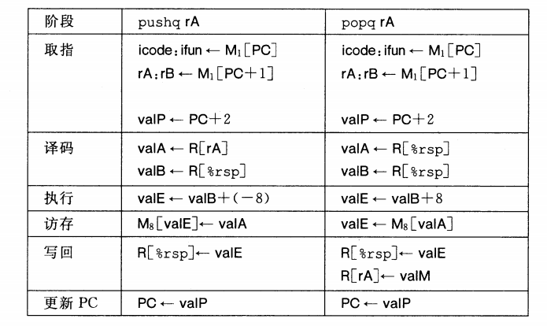
跟踪指令的执行
栈指针+8或-8

Slide 12
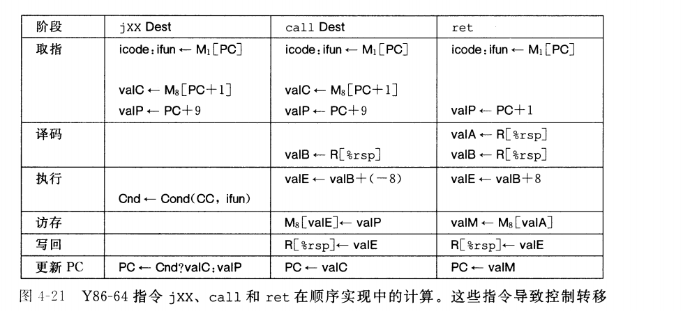
跟踪指令的执行

Slide 13
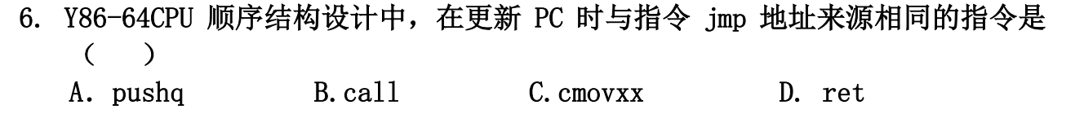
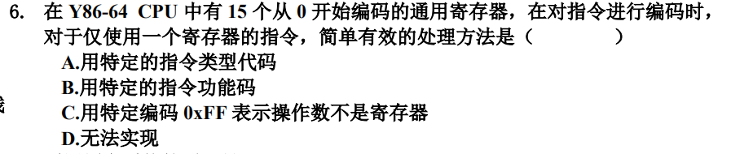
考试例题
B
C

Slide 14
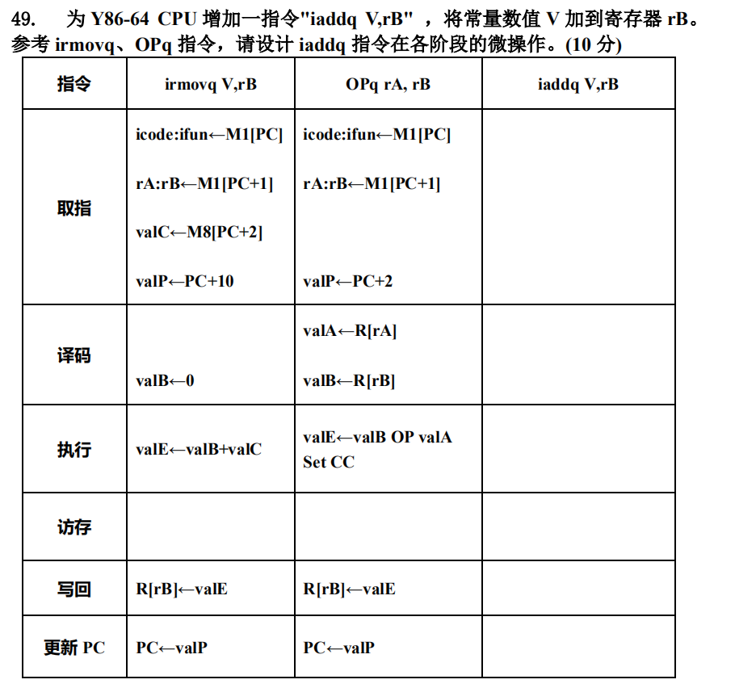
考试例题
icode:ifun <-- M1[PC]
rA:rB <-- M1[PC+1]
valC <-- M8[PC+2]
valP <-- PC+10
valB <-- R[rB]
valE <-- valB + valC
R[rB] <-- valE
PC <-- valP

Slide 15
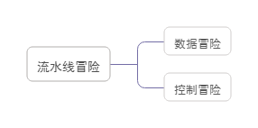
考试例题

Slide 16
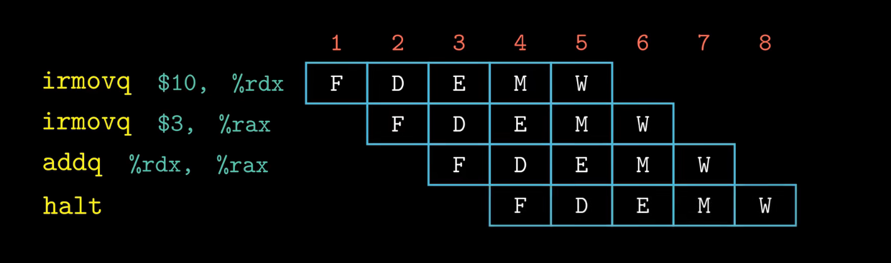
数据冒险
%rdx = %rax = 0

Slide 17
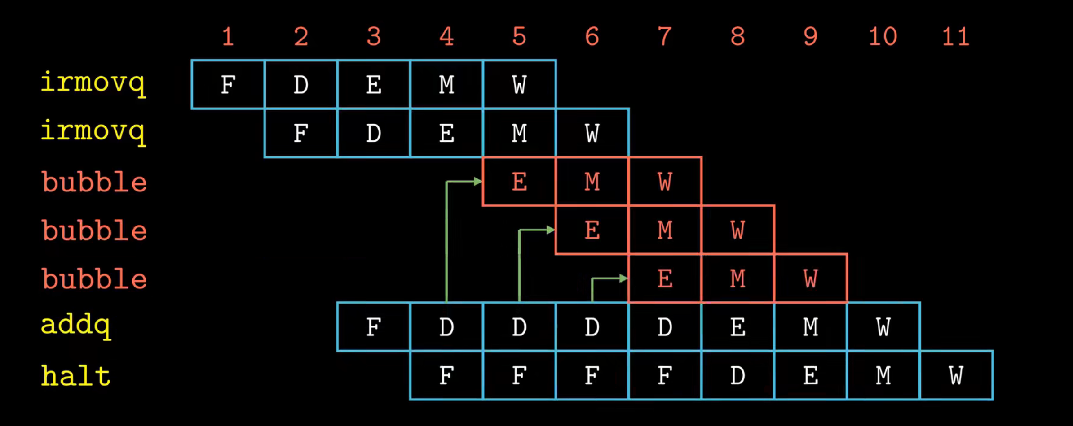
使用暂停
需要等待irmovq写回寄存器时才能执行addq

Slide 18
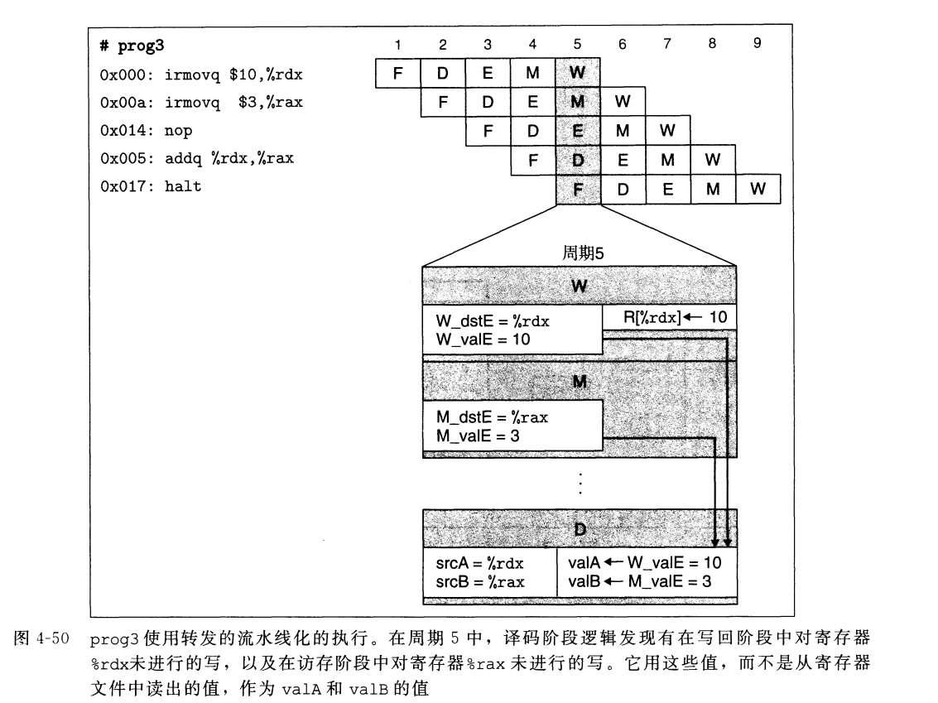
使用数据转发/数据旁路

Slide 19
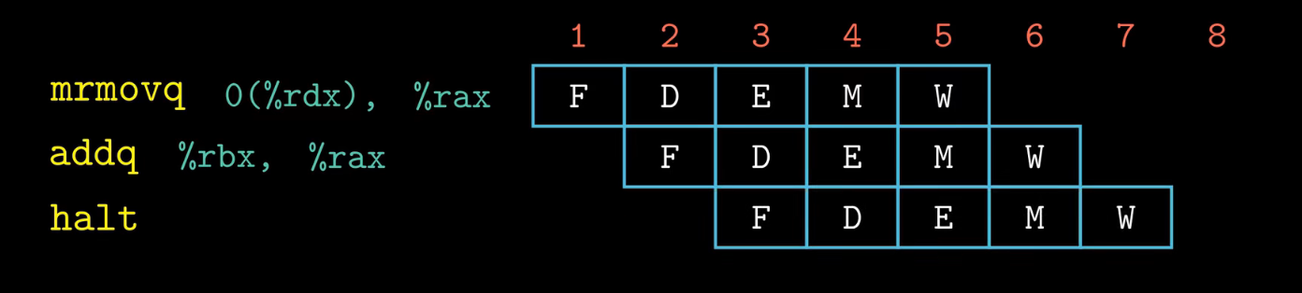
加载/使用数据冒险

Slide 20
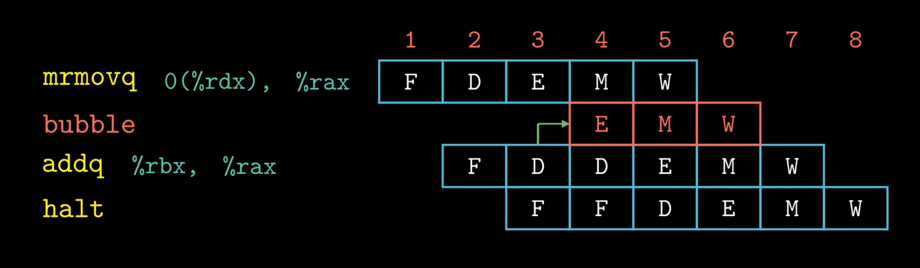
加载/使用数据冒险

Slide 21
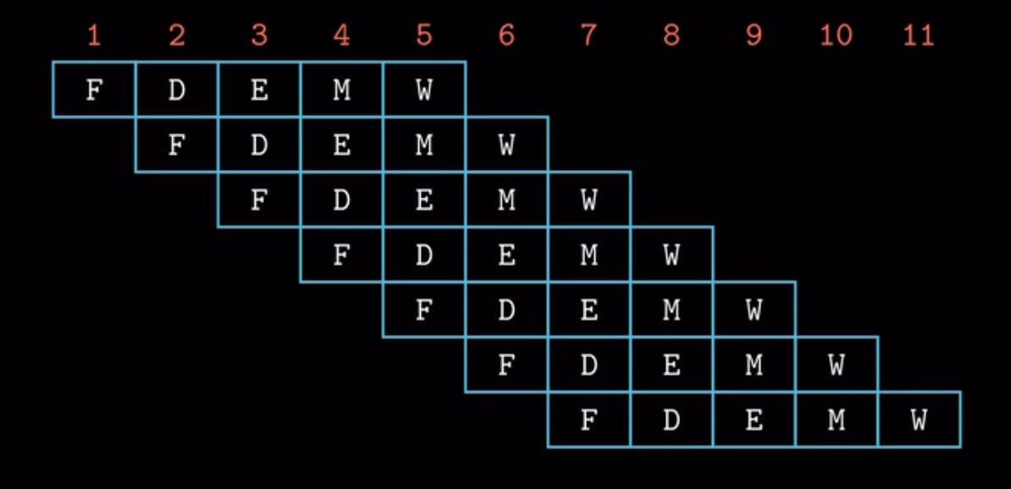
避免控制冒险
在流水线的设计中，我们希望处理器能在每个时钟周期处理一条指令。
要达到这个目的，我们需要在取指阶段结束后马上知道下一条指令的地址。

Slide 22
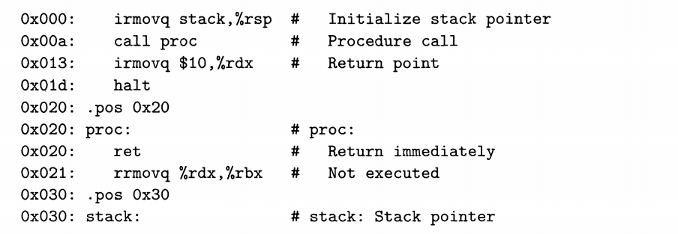
避免控制冒险

Slide 23
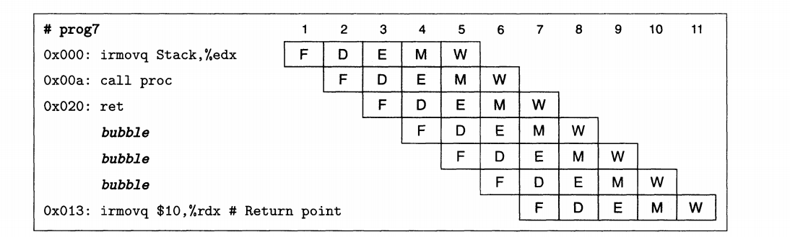
避免控制冒险

Slide 24
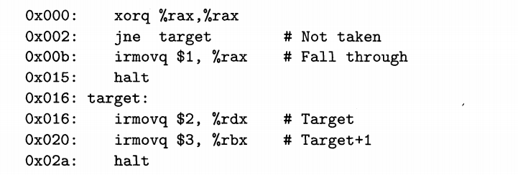
分支预测
对于任意的跳转指令，结果只有跳转/不跳转，因而我们可以进行分支预测。

Slide 25
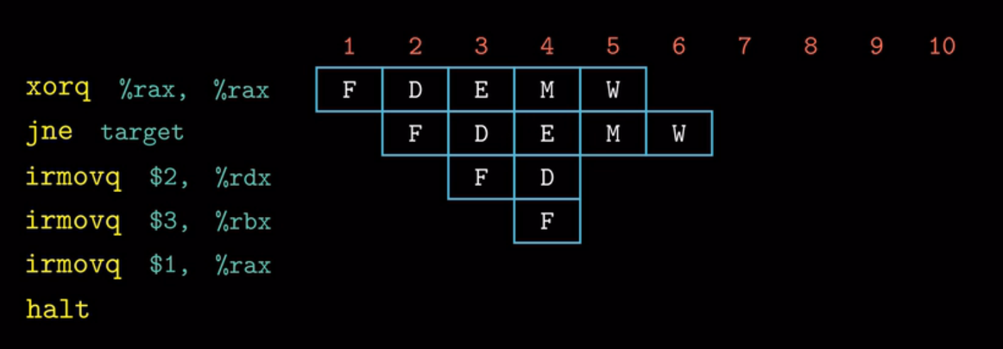
预测错误的处理
我们假定遇到跳转指令时总是执行跳转。

Slide 26
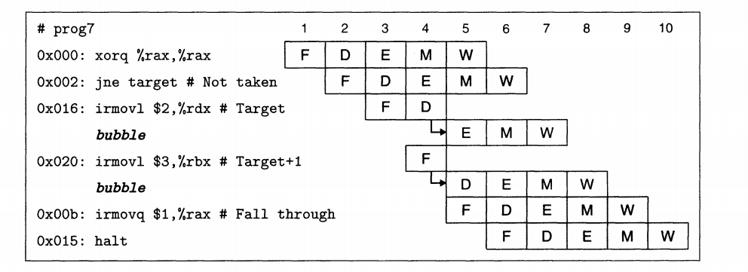
预测错误的处理

Slide 27
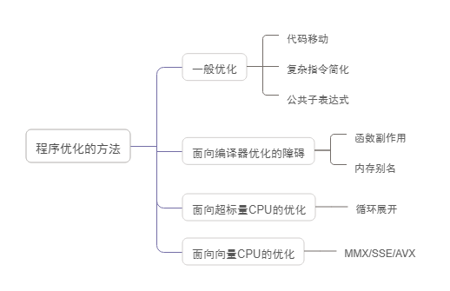
考试例题

Slide 28
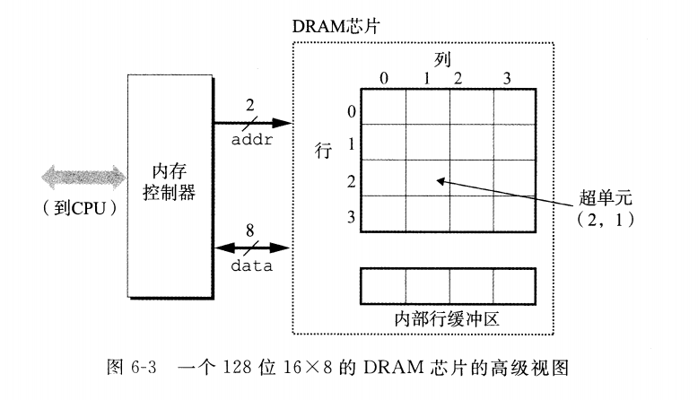
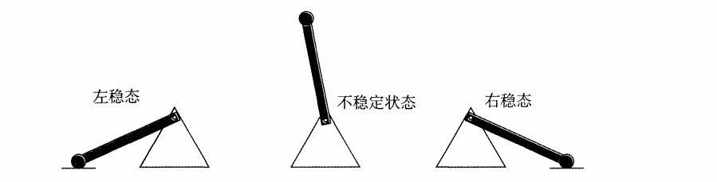
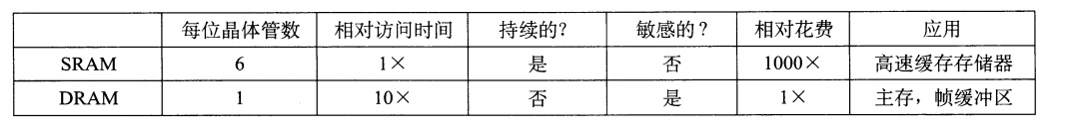
考试例题
电容
随机访问存储器（RAM）：
Static RAM （SRAM）
Dynamic RAM （DRAM）

Slide 29
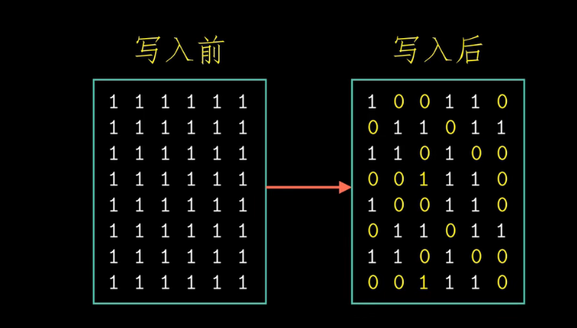
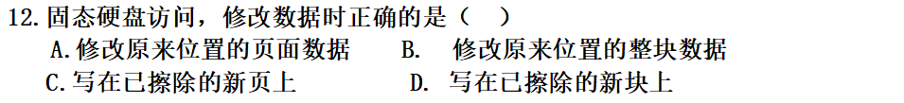
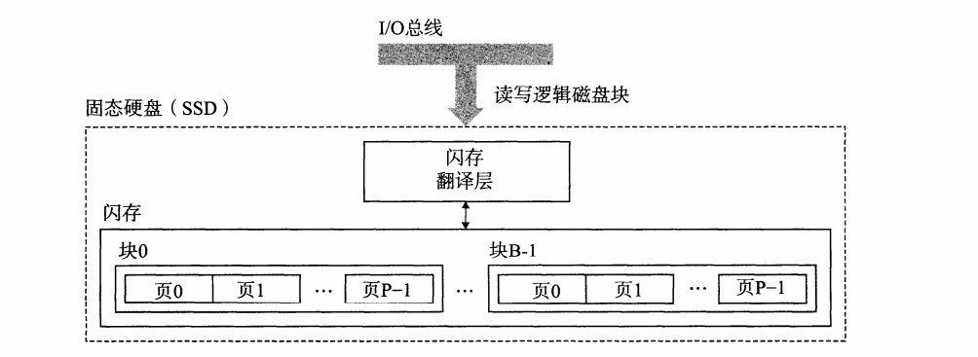
考试例题
写入操作以Page为单位，
擦除操作以Block为单位。
D

Slide 30
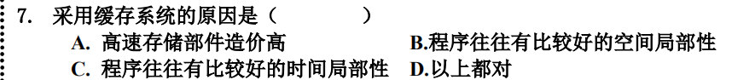
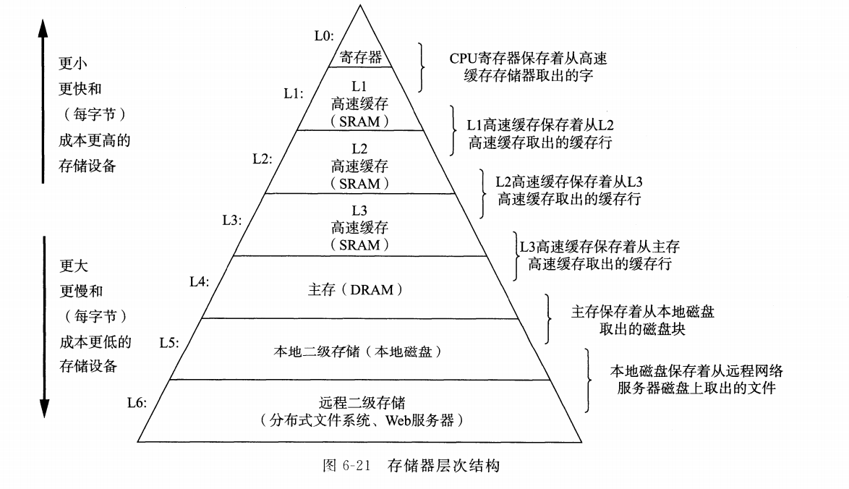
考试例题
D

Slide 31
考试例题
A
主存
容量

Slide 32
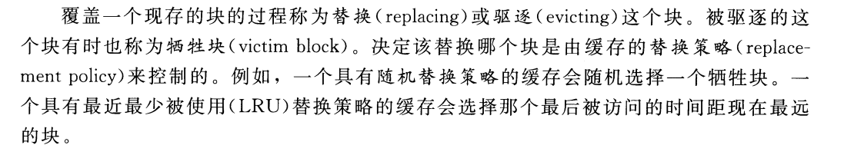
缓存相关的概念
缓存命中：
缓存不命中：

Slide 33
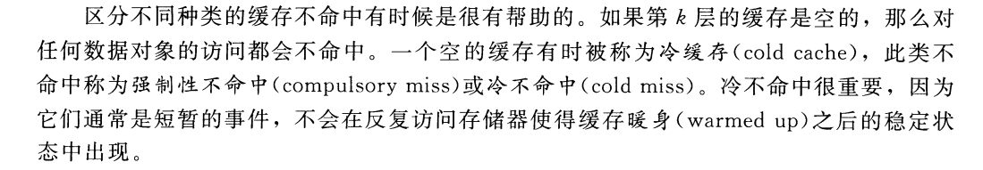
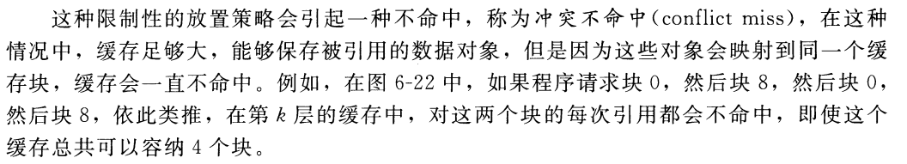
缓存不命中的种类
冷不命中：
冲突不命中

Slide 34
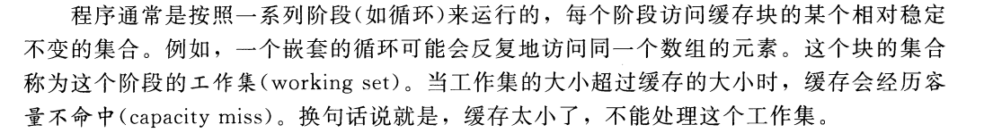
缓存不命中的种类
容量不命中：

Slide 35
考试例题
11
F
F

Slide 36
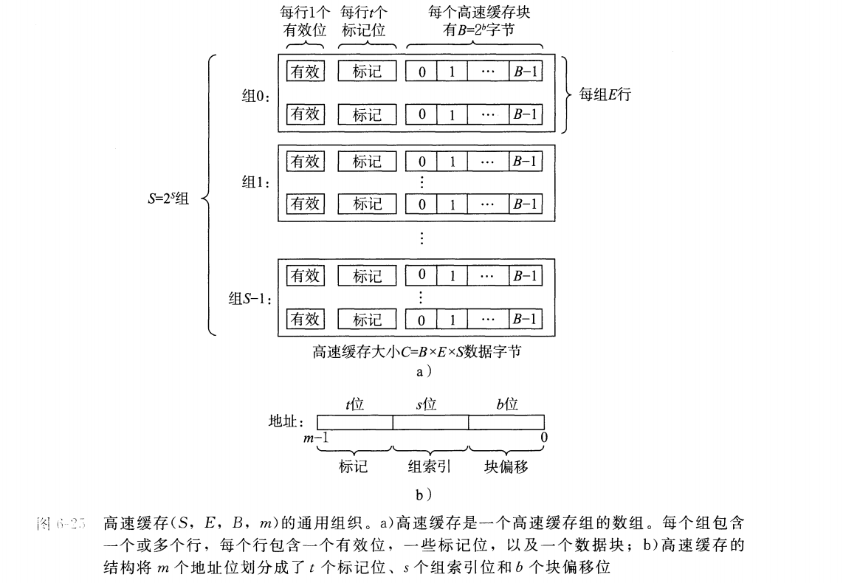
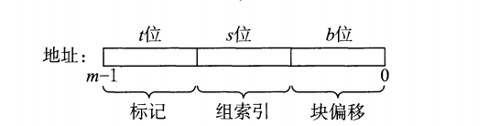
通用的高速缓存的组织结构
缓存的大小：C=S*E*B

Slide 37
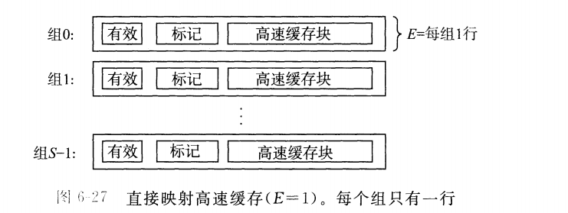
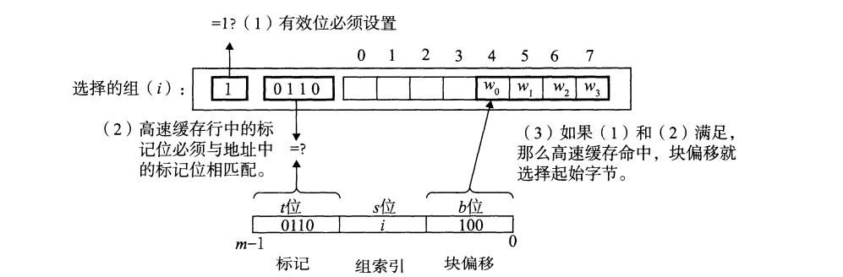
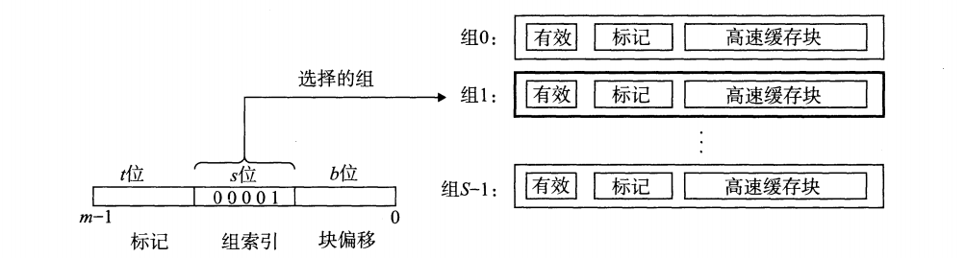
直接映射高速缓存

Slide 38
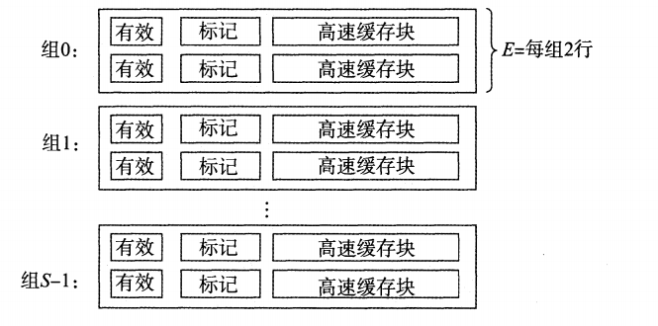
组相联高速缓存

Slide 39
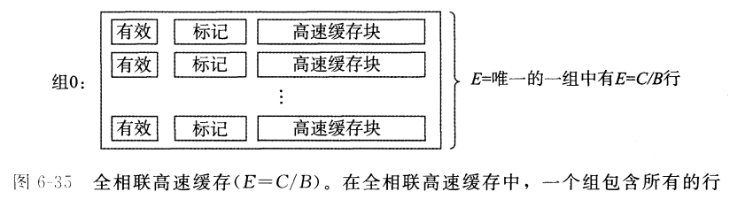
全相联高速缓存

Slide 40
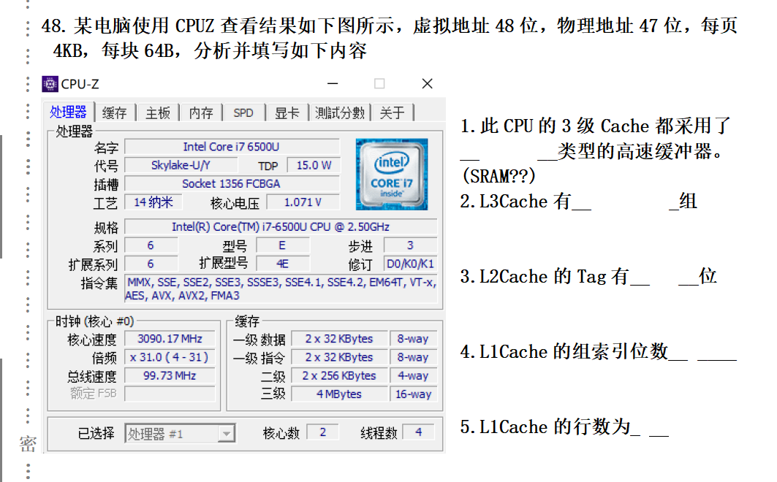
考试例题
组相联
4096
31
6
8

Slide 41
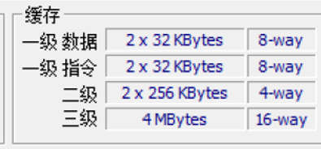
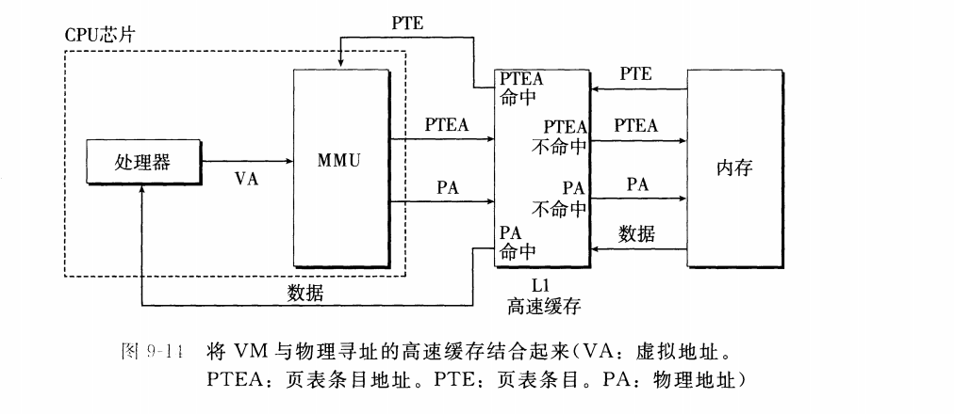
考试例题
C = S*E*B
L3:4*1024*1024 = S*16*64
S = 4096
L2：offset = 6
S = C/EB = 1024
s = 10
Tag = 47 - 6 - 10 = 31
L1:64*1024=S*8*64
S=64
s = 6

Slide 42
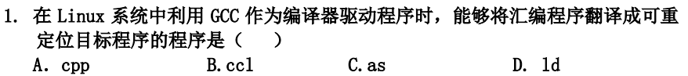


考试例题
C

Slide 43


静态链接

Slide 44

可重定位的目标文件
.text 已编译的机器代码
.rodata 只读数据（例如printf的格式化控制串）
.data 已初始化的全局和静态变量
.bss 未初始化的全局和静态变量（或者初始化为0）
.symtab 符号表
.rel.text .text中需要修改位置的列表
.rel.data 被模块引用或重定位的所有全局变量的重定位信息
.debug 调试符号表，只有用-g参数的时候才会使用
.line 行号到.text中语句的映射，只有用-g参数的时候才会使用
.strtab 字符串表 包括.symtab和.degbug中的符号表，以及节头部表中节的名字

Slide 45


考试例题
C
i s
“Hello World!\n” “1234567890ABCDEF”
a count
p1 p2 c argc argv
*p1 *p2

Slide 46

符号和符号表
符号的类型：

Slide 47
考试例题
D

Slide 48

符号和符号表
符号表的条目
距定义目标的节起始位置的偏移

Slide 49


符号和符号表

Slide 50


链接器解析多重定义的全局符号
T
D
B

Slide 51


链接器解析多重定义的全局符号

Slide 52

链接器解析多重定义的全局符号

Slide 53


与静态库链接

Slide 54


与静态库链接

Slide 55

与静态库链接
gcc p.o libx.a liby.a libx.a

Slide 56


重定位

Slide 57

重定位条目
当汇编器生成一个目标模块时，它并不知道数据和代码最终将放在内存中的什么位置。它也不知道这个模块引用的任何外部定义的函数或者全局变量的位置。
所以，无论何时汇编器遇到对最终位置未知的目标引用，它就会生成一个重定位条目，告诉链接器在将目标文件合并成可执行文件时如何修改这个引用。代码的重定位条目放在.rel.text 中。已初始化数据的重定位条目放在.rel.data中。
重定位一个32位绝对绝对地址的引用
重定位一个32位PC相对地址的引用

Slide 58

重定位条目
offset:被修改的引用的节偏移量
type:32位PC相对/绝对等类型
symbol:这个符号在符号表中的索引（对应它的符号名）
addend:一个常数，一些类型的重定位需要进行偏移调整

Slide 59

重定位PC相对引用
计算引用的运行时地址：
ref_addr = ADDR(main) + r.offset
= 0x4004d0 + 0xf = 0x4004df
0xf
更新符号引用：
*ref_ptr = ADDR(sum) - ref_addr + r.addend
= 0x4004e8 - 0x4004df -4
= 0x5
addend:加上4个字节的长度，因为我们需要获得下一条指令的地址与sum的地址的差。
和地址编码的长度有关

Slide 60


重定位绝对引用

Slide 61

可执行目标文件
入口，调用_init进行初始化

Slide 62


段头部表

Slide 63


Linux的内存映像
http://www.360doc.com/content/20/0702/13/7377734_921852496.shtml

Slide 64

动态链接库
共享库是一个目标模块，在运行或加载时，可以加载到任意的内存地址，并和一个在内存中的程序链接起来。这个过程称为动态链接（dynamic linking）。

Slide 65

位置无关代码
编译器通过运用以下事实来生成对全局变量的 PIC引用∶无论我们在内存中的何处加载一个目标模块（包括共享目标模块），数据段与代码段的距离总是保持不变。因此。代码段中任何指令和数据段中任何变量之间的距离都是—个运行时常量。与代码段和数据段的绝对内存位置是无关的。

Slide 66

位置无关代码

Slide 67


位置无关代码

Slide 68

位置无关代码
第1步。不直接调用addvec，程序调用进入 PLT[2]，这是 addvec的 PLT条目。
第 2 步。第一条 PLT指令通过 GOT[4]进行间接跳转。因为每个GOT条目初始时都指向它对应的 PLT条目的第二条指令，这个间接跳转只是简单地把控制传送回PLT[2]中的下一条指令。
第3步。在把 addvec的 ID（0x1）压入栈中之后，PLT[2]跳转到 PLT[0]。
第4步。PIT[0]通过 GOT[1]间接地把动态链接器的一个参数压入栈中，然后通过GOT[2]间接跳转进动态链接器中。动态链接器使用两个栈条目来确定 addvec 的运行时位置，用这个地址重写 GOT[4]，再把控制传递给 addvec。

Slide 69
位置无关代码
第1步。和前面一样，控制传递到PLT[2]。
第 2 步。不过这次通过 GOT[4]的间接跳转会将控制直接转移到 addvec。

Slide 70

考试例题
B

Slide 71
感谢观看！

